Slide 1
소프트웨어공학개론 6조 제안서
김선우 설현원 이찬구 이현민 조재범 한수민

Slide 2
INDEX
1. 프로젝트 개요 및 배경
2. 프로젝트 목표 및 기대 효과
3. 시스템 기능 및 예상 구조
4. 개발 환경
5. 팀원 별 역할
6. 개발 계획

Slide 3


CH.1
프로젝트 개요 및 배경
소스코드 탄소 배출량 측정 도구 개발
반복적 사용
개발
유지 보수
소스코드에 대한
탄소 발생량 측정 필요
소프트웨어의 탄소 배출

Slide 4



CH.2
프로젝트 목표 및 기대 효과
1. 입력한 소스 코드의 탄소 배출량을 측정해주는 웹사이트 개발
2. 탄소 배출량 감소에 도움을 주는 그린화 패턴 구축
탄소 배출 감소를 통한
환경 보호
에너지 효율 개선을 통한
운영 비용 감소
지속 가능한
소프트웨어

Slide 5
CH.3
탄소 배출량 계산 기능
시스템 기능 및 예상 구조
website
server
코드 입력 칸
Monaco library 이용 기본 Editor 지원
파일 업로드 기능 지원
REST api
사용자 입력 코드
실행 서버 정보
탄소 배출량 계산
실행 서버 정보
탄소 배출량 분석 정보

Slide 6
CH.3
탄소 감소 코드 적용 기능
시스템 기능 및 예상 구조
website
server
코드 입력 칸
Monaco library 이용 기본 Editor 지원
파일 업로드 기능 지원
REST api
사용자 입력 코드
탄소 배출량
감소 코드 변환
기존 코드와
변화된 코드의
탄소 배출량 비교
실행 서버 정보
탄소 배출량 분석 정보

Slide 7
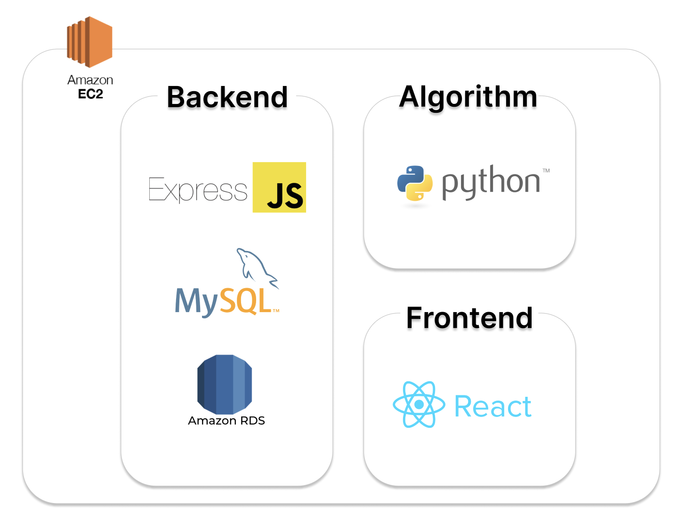
CH.4
개발 환경
Git system: Github
Document: Notion
CI/CD: Github action
Docker
UI: Figma

Slide 8
CH.5
팀원 별 역할
* 개발 진행 속도 및 기능 추가 등에 따라 역할은 유동적으로 변동 예정
Frontend
Backend
Green Pattern
이현민
김선우
설현원
조재범
한수민
이찬구

Slide 9
CH.5
개발 계획
주차 | 6 | 7 | 8 | 9 | 10 | 11 | 12 | 13 | 14 | 15
요구 사항 명세서
디자인 명세서
API 명세서
개발
통합
테스트
배포

Slide 10
THANK YOU

